Slide 1

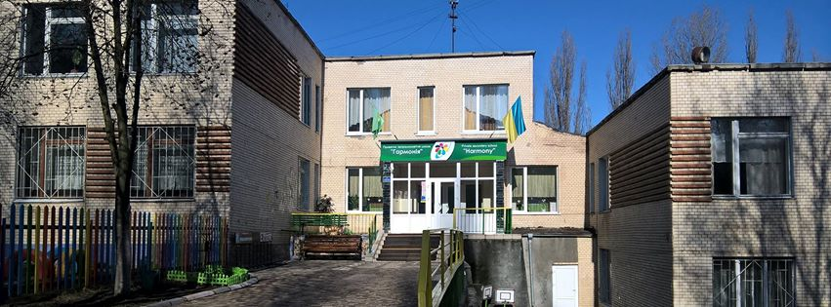
Аналіз діяльності
Хмельницької приватної
загальноосвітньої школи “Гармонія”
І-ІІІ ступенів
станом на квітень 2016 року

Slide 2
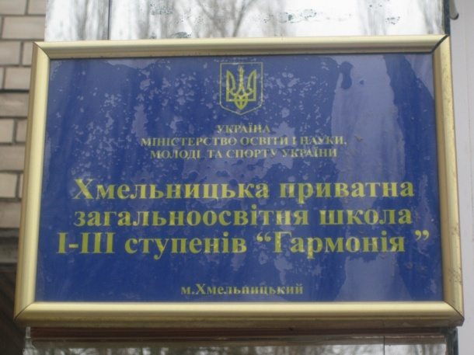
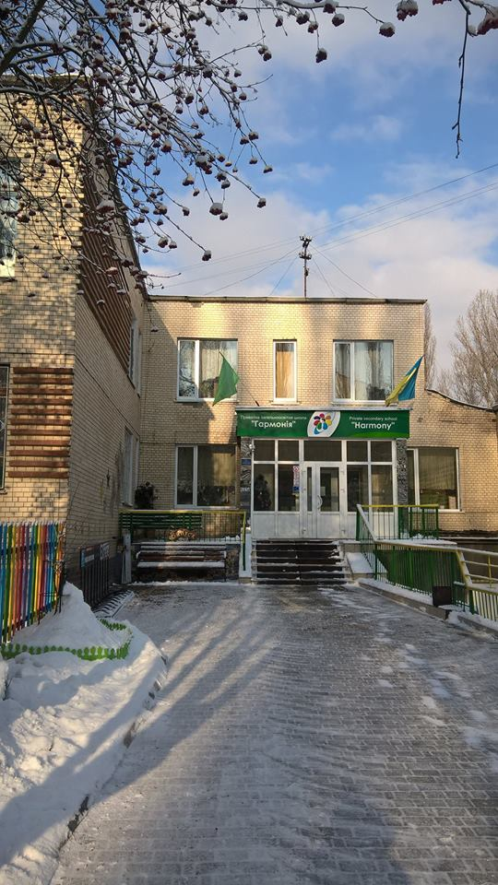
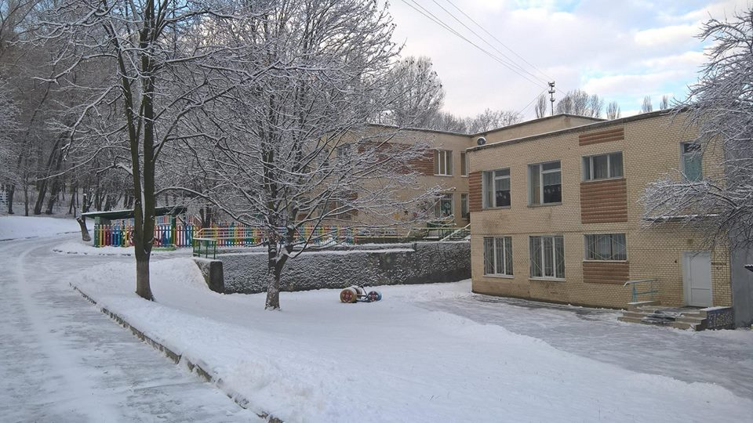
Засновник: Проскуровська
Валентина Петрівна
Дата відкриття: 31 серпня 1995 р.
Школу розташовано в орендованому приміщенні за адресою: вул. Молодіжна, 12/1

Slide 3

Нормативна база
Закони України:
«Про освіту» від 23.05.1991р. №1060-ХІІ;
« Про загальну середню освіту» від 13.05.1999 р. №651-ХІV
Укази Президента України:
«Про Національну стратегію розвитку освіти в Україні на період до 2021 року» від 25.06.2013 р.
№ №344/2013
Постанови Кабінету Міністрів України:
«Державний стандарт початкової загальної освіти»
від 20.04.2011 р. №462
«Про затвердження Державного стандарту базової і повної загальної середньої освіти» від 14.01.2011р. № 24
«Про затвердження Положення про загальноосвітній навчальний заклад» від 27.08.2010 р. № 778

Slide 4
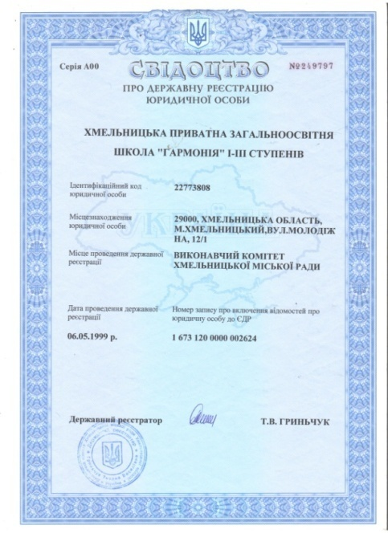
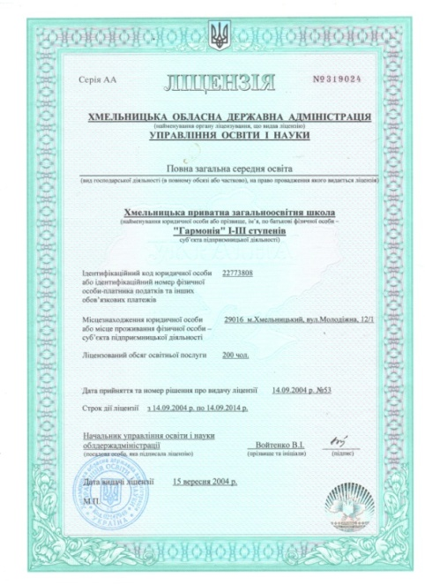
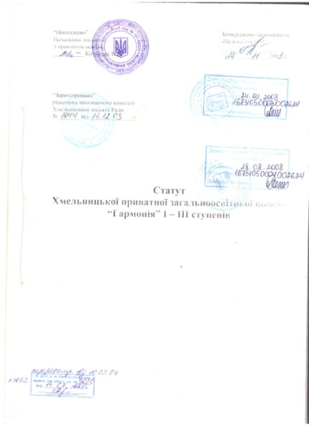
Нормативні документи школи
Статут ХПЗОШ “Гармонія”,
затверджений 11.12. 2003 року; зареєстрований в новій редакції 2016 р.
Правила внутрішнього трудового розпорядку.
Свідоцтво про державну реєстрацію.
Ліцензія ХОДА УОН від 14.09.04. продовжена до травня 2016 року.
Режим роботи школи.

Slide 5
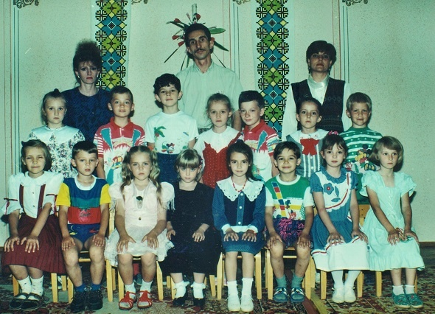
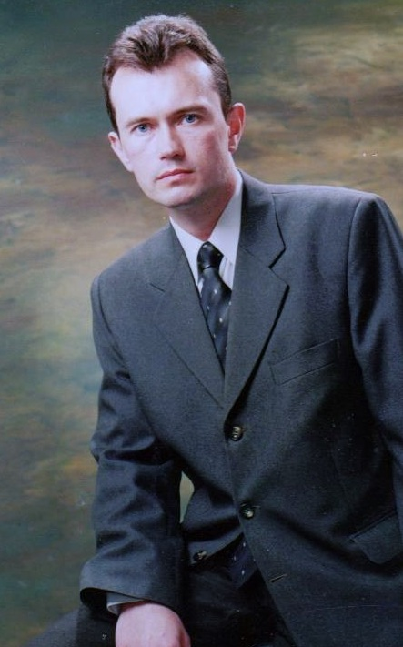
Історична довідка:
- у 1994 році група батьків та ініціативних талановитих психологів організували курси підготовки дітей до початкової школи;
- у 1995 році з’явився перший клас приватної загальноосвітньої школи «Гармонія». Засновником школи став кандидат фізико-математичних наук Шелепало Олег Олександрович.

Slide 6
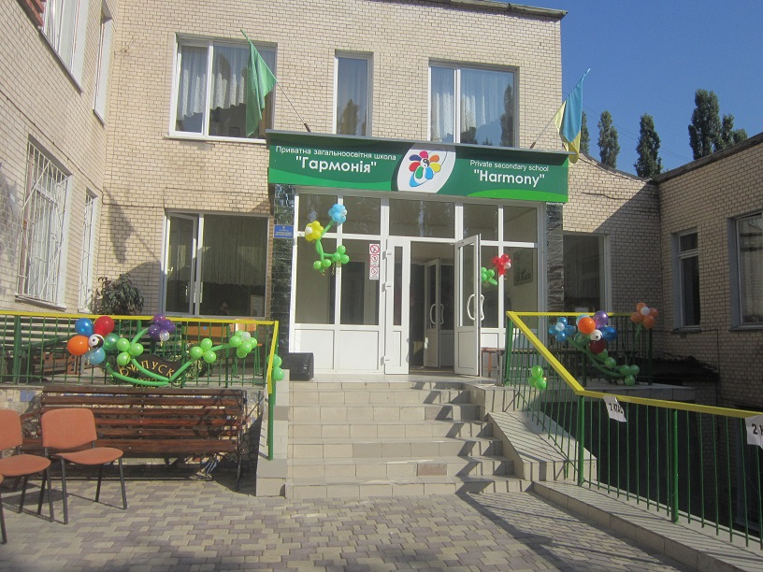
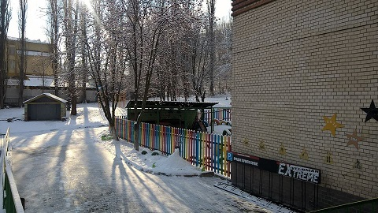
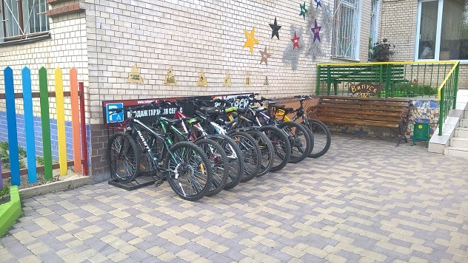
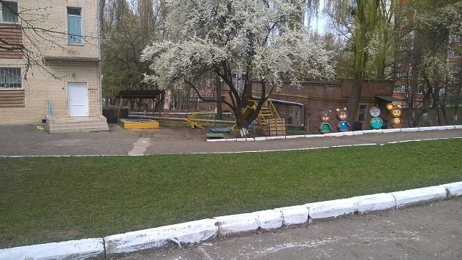
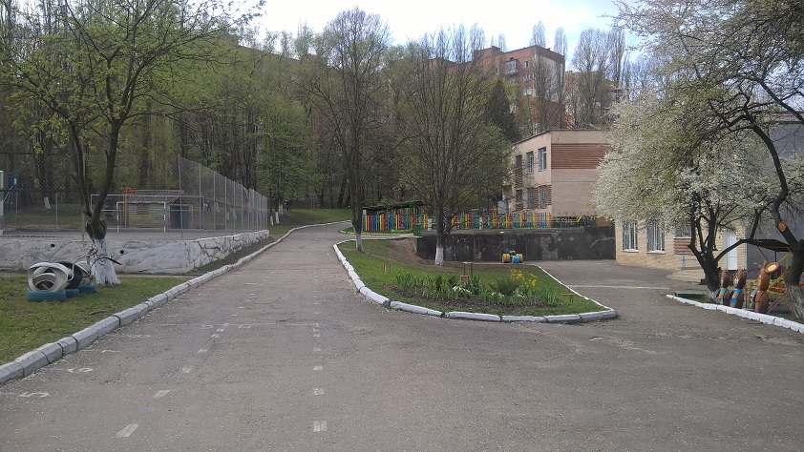
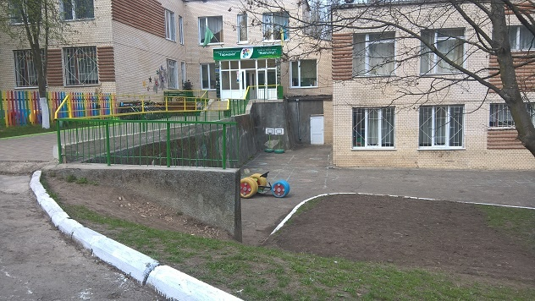
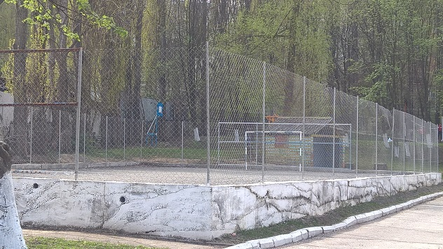
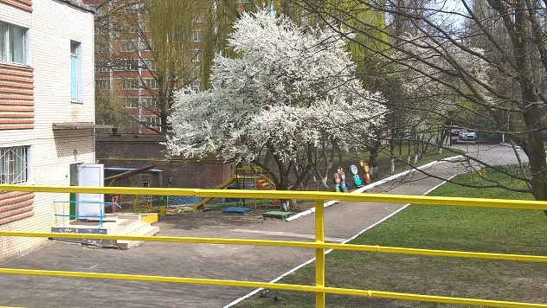
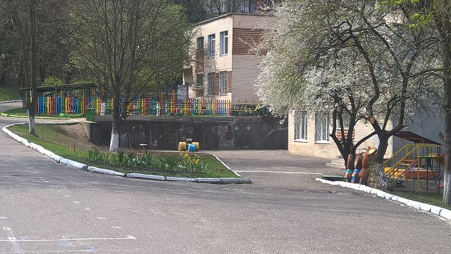
Територія та приміщення школи
Майданчики та газони: 0.79 га.
Приміщення школи
– заг. площа – 1126,7 кв. м.

Slide 7
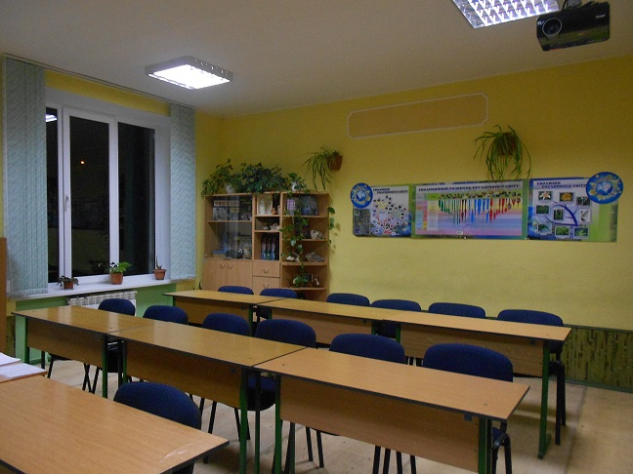
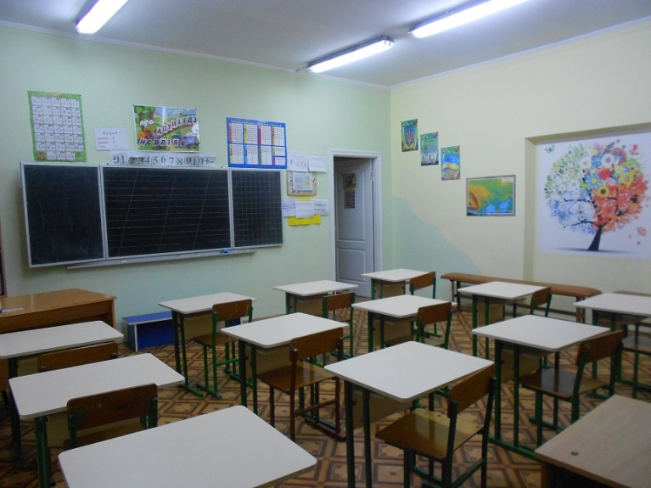
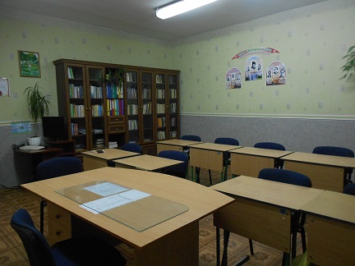
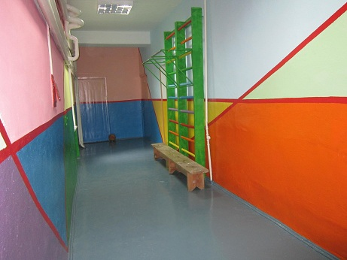
Створення необхідних умов для навчально-виховного процесу
Для забезпечення навчальної діяльності в школі обладнано:
2 зали для відпочинку
та занять спортом,
їдальню, бібліотеку,
комп’ютерний клас,
11 навчальних кімнат і кабінети психолога, логопеда та інші.
Кабінет біології
1-й клас
Кабінет мови та літератури
Спортивна кімната

Slide 8
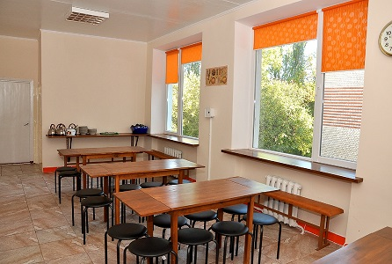
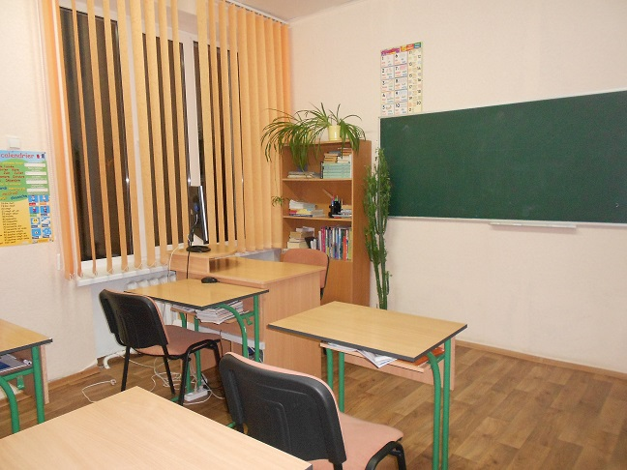
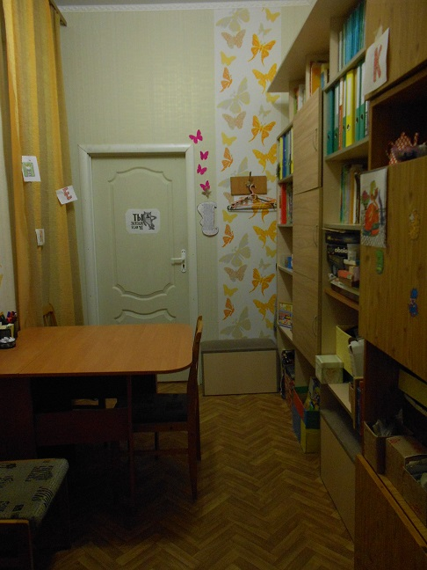
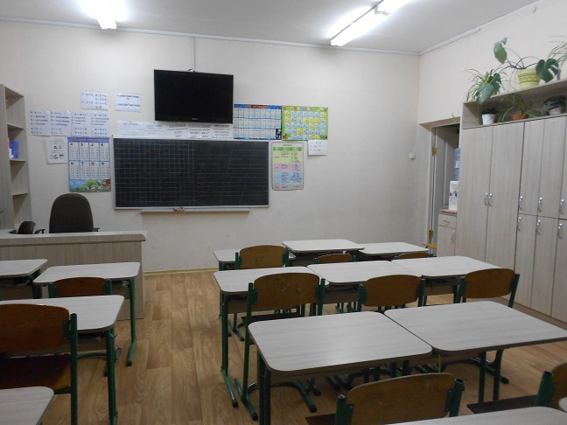
.
Кабінет іноземних мов
Їдальня
4-й клас
Кабінет психологів

Slide 9
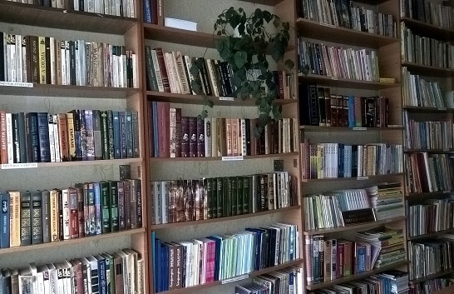
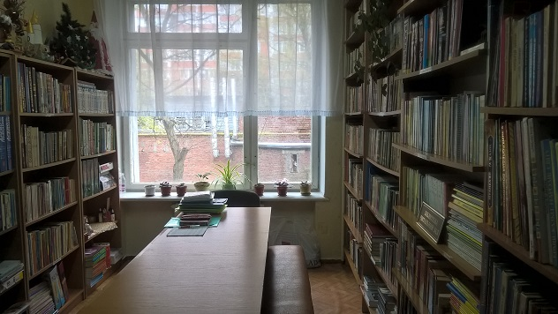
Забезпечення учнів
та педагогічних працівників навчальною літературою
Календарний рік | 2013 | 2014 | 2015
Всього книг | 3894 | 4217 | 4768
З них: художня література | 1757 | 1836 | 1920
психолого-педагогічні видання | 259 | 278 | 324
брошури | 109 | 113 | 176
підручники | 1878 | 1990 | 2348
Поповнення бібліотечного фонду | 343 | 310 | 394
з них: художня література | 106 | 67 | 78

Slide 10
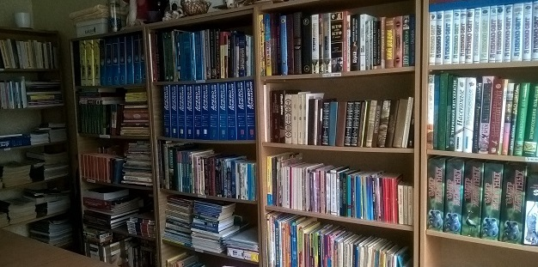
Забезпечення підручниками
Клас | 2013/2014 | 2014/2015 | 2015/2016
1 | 100 | 100 | 100
2 | 91 | 100 | 100
3 | 100 | 93 | 100
4 | 100 | 100 | 81
5 | 92 | 100 | 100
6 | 100 | 93 | 100
7 | 100 | 100 | 78
8 | 100 | 100 | 100
9 | 100 | 100 | 100
10 | 100 | 100 | 100
11 | 100 | 100 | 100

Slide 11
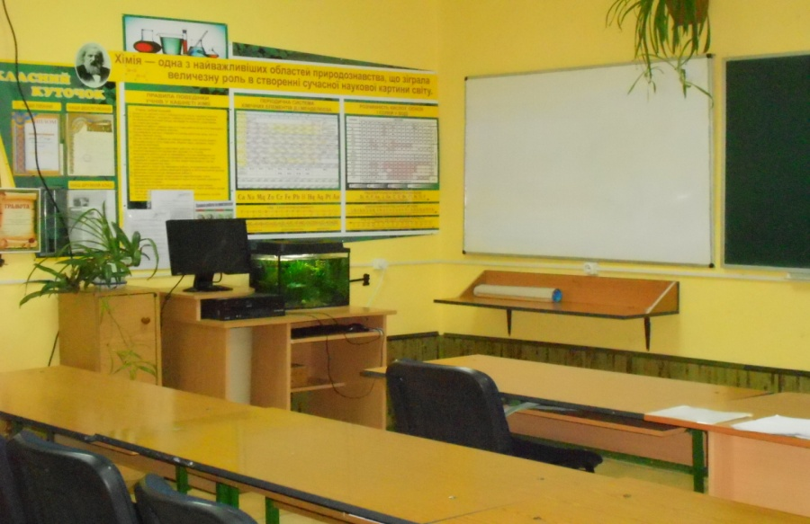
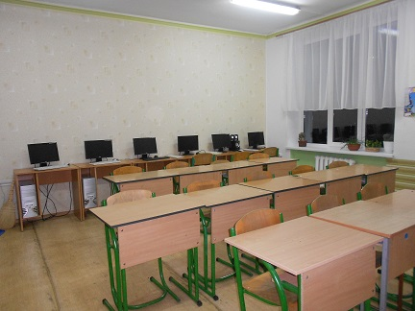
Доступ до мережі ІНТЕРНЕТ
В школі є 17 комп’ютерів та 5 ноутбуків:
- комп’ютерний клас - 8 стаціонарних та 2 ноутбука;
- інші кабінети та приміщення - 9 стаціонарних та 4 ноутбука.
Інша техніка: ксерокси, принтери, МФУ – 8 шт. ; телевізори – 5 шт.; магнітоли, музичні центри, програвачі – 7 шт.; екрани – 3 шт.; проектори – 3 шт.
Дротовий Інтернет підключений до кабінетів інформатики, хімії, мови та літератури, іноземних мов, бухгалтерії, методкабінету та кабінету директора. Усе приміщення школи покрите зоною Wi-Fi з контрольованим доступом. Ведеться відеоспостереження.
Кабінет хімії
Кабінет інформатики

Slide 12
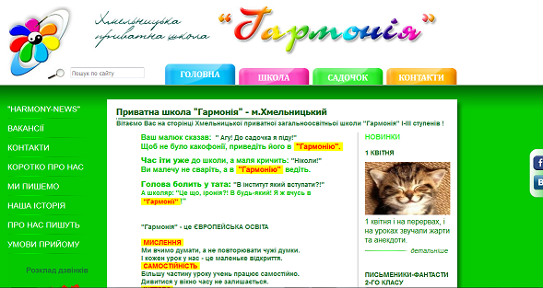
Функціонує шкільний сайт та сторінки в соцмережах.
Працює електронний щоденик.
www.harmony-school.com

Slide 13
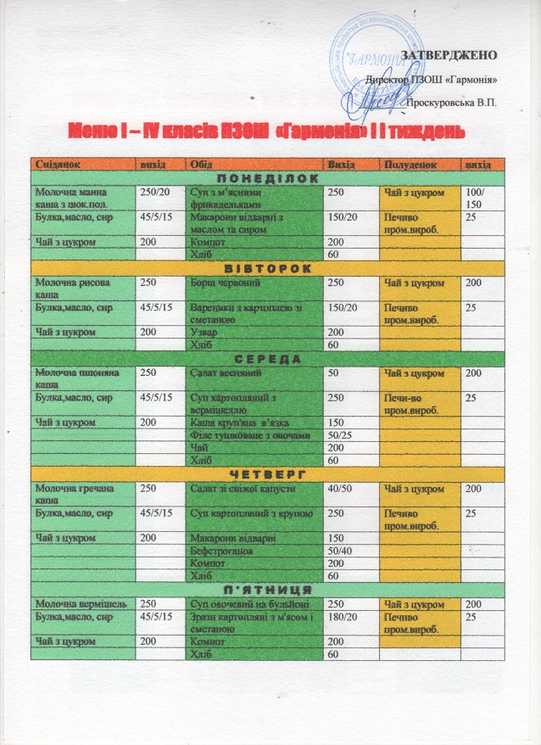
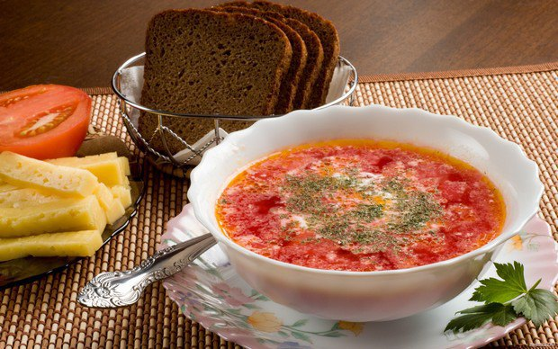
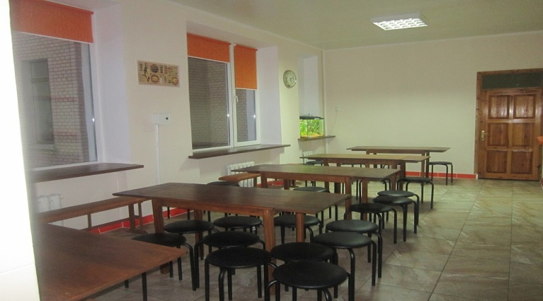
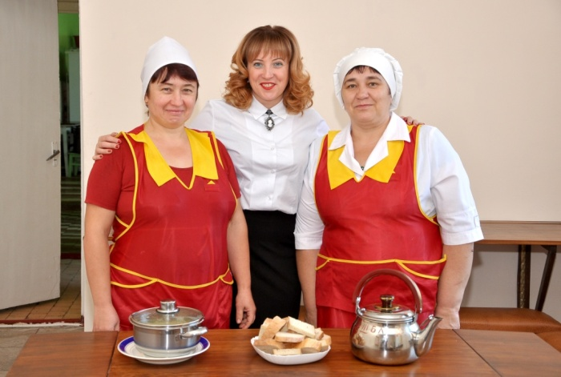
Організація харчування дітей
Шкільна їдальня розрахована на 46 посадочних місць і працює в 4 зміни
Гарячим харчуванням за кошти батьків охоплено 93,7 % учнів.
Безкоштовне харчування організовано для 2 учнів, позбавлених батьківського піклування.
Учні 1-4 класів харчуються 3 рази;
5-8 класи – дворазове харчування;
у 10-11 класів – одноразове.

Slide 14
Життєве кредо школи “Гармонія”
Рухайся
вперед
Пробуй
Помиляйся
Виправляйся
Падай
Піднімайся

Slide 15
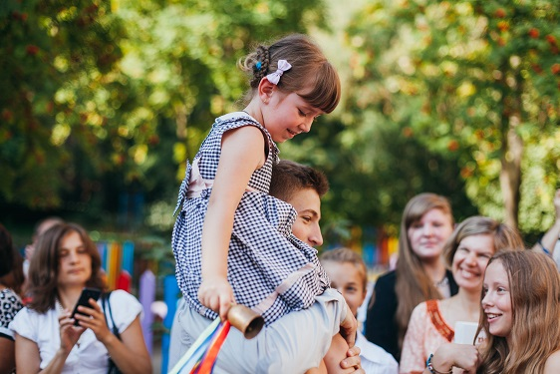
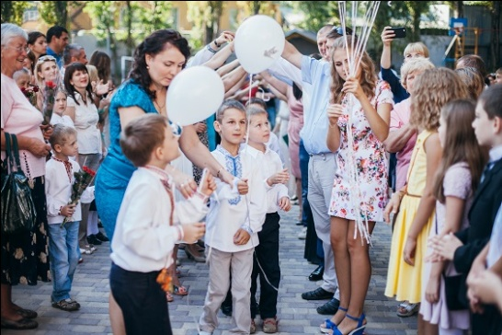
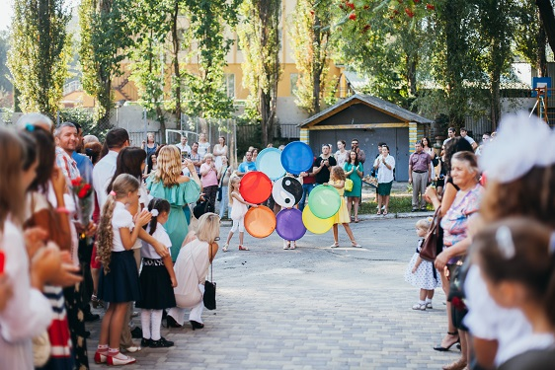
Потужність ПЗОШ “Гармонія”– 160 місць
Моніторинг шкільної мережі
Навчаль ний рік | Кількість учнів | Кіль кість класів | Середня наповню ваність | Набір до 1-х класів
2013-2014 | 89 | 10 | 9 | 7
2014-2015 | 110 | 10 | 11 | 16
2015-2016 | 115 | 10 | 11,5 | 16

Slide 16
Середній бал по школі в 2014-2015 н.р. з предметів інваріантної частини

Slide 17
Моніторинг навчальних досягнень учнів
4-го класу з математики

Slide 18
Моніторинг навчальних досягнень учнів
4-х класу з української мови

Slide 19
Моніторинг успішності учнів 11 класу з української мови

Slide 20
Моніторинг успішності учнів 11 класу з історії України

Slide 21
Результати зовнішнього моніторингу з німецької мови,
9 клас, 2014-2015 н.р.

Slide 22
Результати зовнішнього моніторингу.
Математика, 5 клас, грудень 2015 року

Slide 23
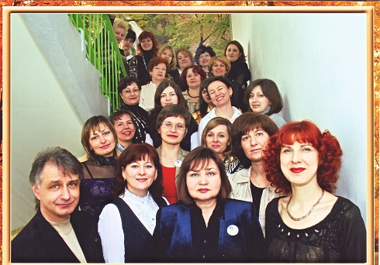
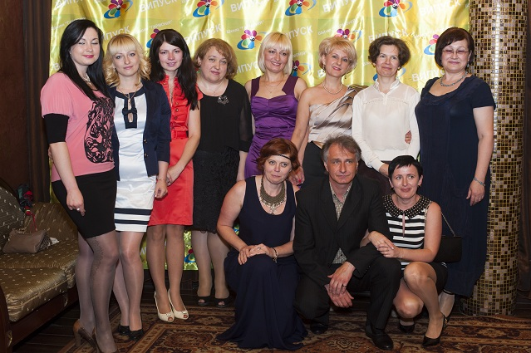
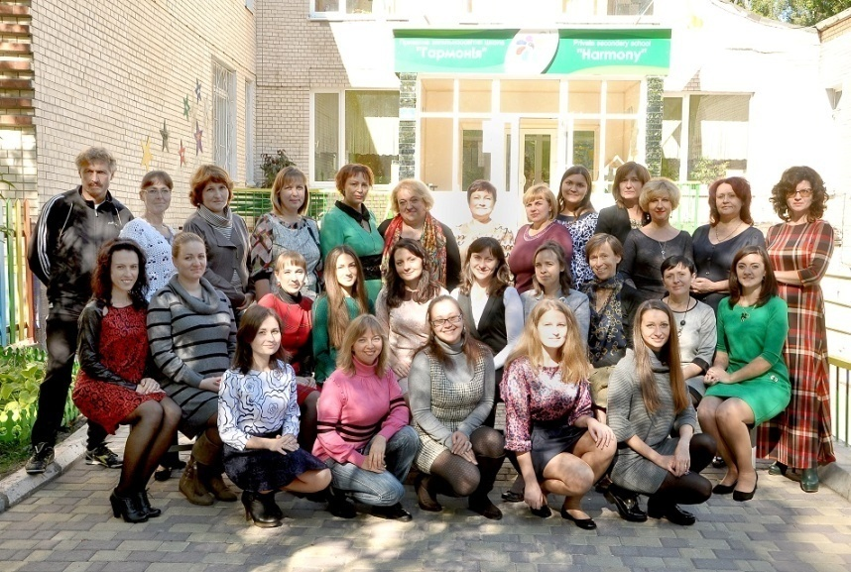
Кадрове забезпечення навчального закладу
Штатними працівниками школа повністю забезпечена:
40 штатних одиниць, в тому числі
педагогічних працівників – 28
із числа працівників
обслуговуючого персоналу - 10.
директор школи;
заступників директора - 2;
5 сумісники;
2 перебувають у відпустці
по догляду за дитиною);
практичний психолог;
логопед
бібліотекар;
бухгалтер;
медсестра.

Slide 24
Освітньо-кваліфікаційний рівень педагогічних працівників
Навчальний процес у закладі забезпечують 28 педагогічних працівники

Slide 25
Атестація педагогічних працівників
 | 2014 р. | 2015 р. | 2016 р.
Вища категорія | 3 | 2 | 2
І категорія | - | 1 | 2
ІІ категорія | 1 | - | 2
Тариф. розряд | - | - | 1
Звання “ст. вчитель” | 3 | - | 2
Звання “вчит.-методист” | - | 1 | -
Всього | 4 | 3 | 7

Slide 26
Використання інновацій
№ | Назва | Предмет | Вчитель
1. | Ігрові технології | Всі предмети | Всі вчителі
2. | Мультимедійні технології | Всі | Всі
3. | Вивчення матеріалу укрупненими частинами | Біологія Хімія Математика | Чічковська Т.Г. Проскуровська В.П. Паламарчук І.М.
4. | Особистісно-орієнтована технологія | Всі предмети | Всі
5. | Проблемне навчання | Українська мова Географія | Жук О.М. Гоцка О.І.
7. | Використання опорних конспектів, схем і таблиць | Біологія Хімія Фізика | Чічковська Т.Г. Проскуровська В.П. Стародуб І.В.
8. | Проектна технологія | Початкові класи Математика Зарубіжна література Трудове навчання Образотв. мист-во Інформатика | Манзій Н.С. Костриба А.В. Паламарчук І.М. Стеценко І.В. Красюкова М.С. Зарубіна І.В, Омельчук С.С
9. | Мережеві технології | Інформатика | Омельчук С.С.
10. | Технологія розвивального навчання | Початкові класи | Всі вчителі поч. класів

Slide 27
Методична робота
Теоретично-практичний семінар “Сучасний урок”
Динамічна група “Працюємо на особистість”
Психолого-педагогічний семінар
Інструктивні наради
Методичні об′єднання:
МО початкових класів
МО вчителів суспільно-гуманітарних наук
МО вчителів природничих наук
МО класних керівників
Атестація, творчі звіти вчителів
Педагогічний консиліум
Предметні тижні
Самоосвіта
Науково – методична проблема
Підвищення результативності та якості навчально-виховного процесу шляхом психолого - педагогічної мотивації навчальної діяльності школярів

Slide 28
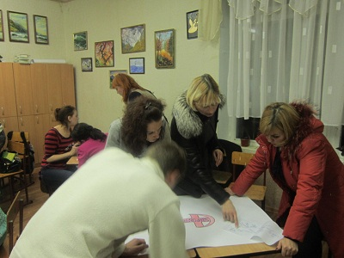
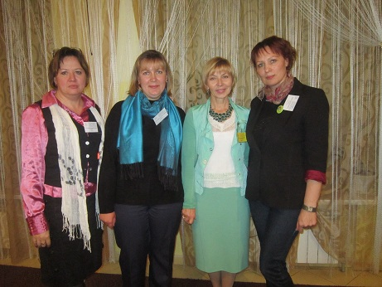
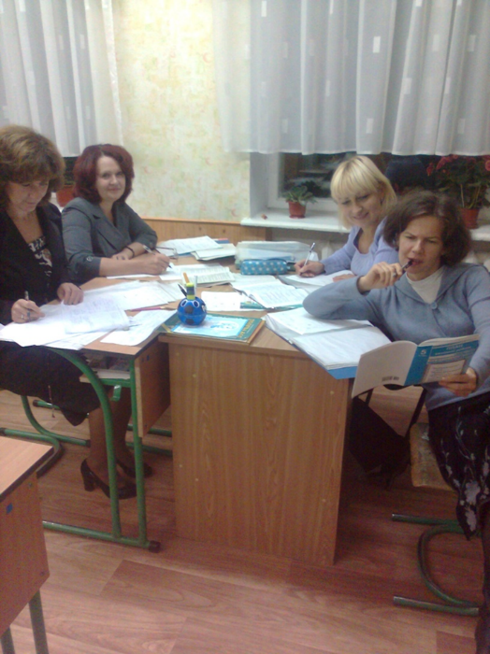
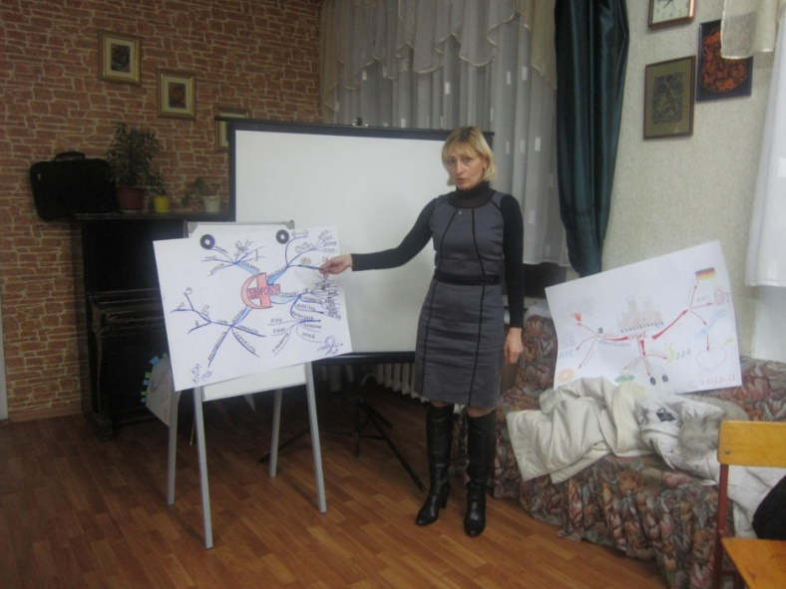
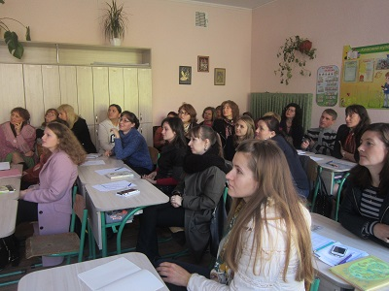
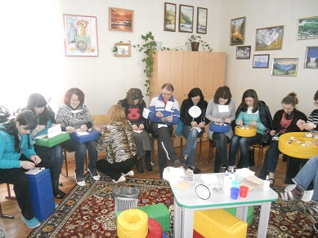
Шкільні семінари, тренінги, педради…
Тренінг “Безурочне навчання”
Педрада
МО класних керівників
Семінар “Ігротерапія”

Slide 29
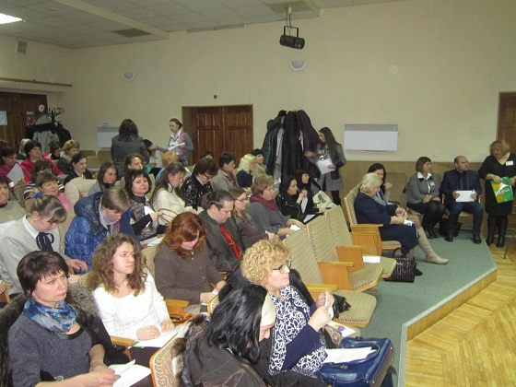
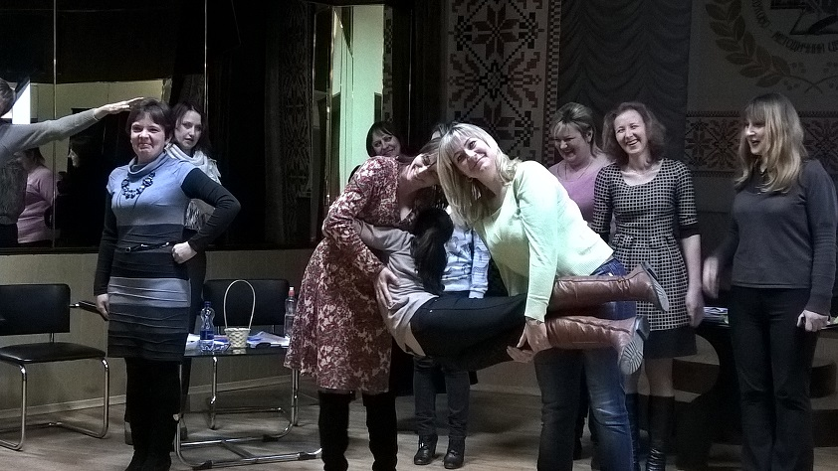

Результативність методичної роботи
За останні 2 роки для психологів, соціальних педагогів, педагогів–організаторів та заступників з виховної роботи спеціалісти школи “Гармонія” із залученням спеціалістів з Київського університету та з Острозької академії провели 3 семінари: “Гендерна соціалізація (сім’я, школа)”, “Квест як ефективна ігрова форма роботи в практиці педагога- організатора та шкільного психолога”, “Використання сугестивних методик в навчально-виховному процесі”.

Slide 30
Структура внутрішкільного контролю
Контроль і керівництво
Форми контролю
Форма узагальнення
Об′єкти контролю
Фронтальний
Навчально-виховний процес
Педагогічна рада
Епізодичний
Методична робота
Шкільні методичні об′єднання
Класно-узагальнюючий
Виховна робота
Наради при директорові
Вибірковий
Охорона праці
Методичні оперативки
Персональний
Господарська діяльність
Накази
Гурткова робота
Шкільна документація
ГПД

Slide 31





Організація навчально-виховного процесу

Slide 32






Slide 33





Навчально-виховна робота
Предметні тижні
Тиждень історії та права
Тиждень природознавчих наук
Тиждень сміху
Літературно-мистецький тиждень

Slide 34





Літературні читання
День культури народів світу
Урок пам'яті
до визволення Хмельниччини
Шевченківські дні

Slide 35



Соціально-психологічний супровід
Практичний психолог
Психодіагностичні дослідження
Психологічне консультування
Корекційно-відновлювальна та розвивальна робота
Психологічна просвіта
Психолого-педагогічні семінари
Педагогічні консиліуми
Лекторій для батьків
Виховні години для учнів
Тиждень психології
Зв′язки з громадськістю
Квести для різних категорій учнів
Профілактична робота
Соціометричні дослідження

Slide 36
Соціальний паспорт школи
№ | Категорії | 2013-2014 н.р. | 2014-2015 н.р. | 2015-2016 н.р.
1. | Діти - сироти | - | 1 | -
2. | Діти, позбавлені батьківського піклування | 3 | 3 | 2
3. | Діти з сімей ліквідаторів ЧАЕС | 1 | - | -
4. | Діти з багатодітних сімей | 11 | 16 | 18
5. | Діти- переселенці | - | 1 | 2
6. | Діти з малозабезпечених сімей | 2 | 2 | 2
7. | Діти-інваліди | 5 | 4 | 14
8. | Діти з неповних сімей (помер) | - | - | 1
9. | Діти з сімей одиноких матерів | 1 | 1 | 1
10. | Діти з неповних сімей (розлучені) | 7 | 4 | 3
11. | Діти з сімей, батьки яких в АТО | - | - | 1
12. | Діти, які навчаються за індивідуальною формою | 1 | - | -

Slide 37






Структура учнівського самоврядування
“Шкільна держава”
Президент шкільного самоврядування
Прем̓єр-міністр
Міністерство науки
Парламент
Міністерство культури
Міністерство спорту
Міністерство зовнішніх зв̓язків

Slide 38
Співпраця з громадськими організаціями
Центр Реріха
Дитяча і юнацька бібліотеки
Хмельницький молодіжний клуб розвитку
Служба у справах дітей
Громадська організація “Енергія змін”
ПЗОШ “Гармонія”

Slide 39
Зайнятість учнів у гуртках та шкільних об ̓єднаннях за інтересами
 | Шкільні гуртки | Кількість учнів | Позашкільні гуртки | Кількість учнів
Художньо-естетичного циклу | Вокально-хореографічний Образотворчого мистецтва Клуб любителів театру Клуб “Кіноман” | 23 28 17 38 | Палац творчості Будинок культури Школа мистецтв Музична школа №1 Художня школа “Веснянка” | 5 2 6 11 7 4
Спортивного спрямування | Футбол Настільний теніс | 15 16 | ДЮСШ № 1 ДЮСШ № 2 ДЮСШ № 3 Рукопашний бій Клуб “Авангард” | 2 9 2 1 2
Інтелектуальні | Клуб «ІНТЕЛ – ЕКО» Клуб майбутніх президентів | 22 18 | Курси іноз. мов Комп’ютерні курси Фізико-матем.шк. Журналістика “Простір” | 18 1 2 3 4
Всього |  | 162 |  | 79 ( 75% )

Slide 40






“Юний художник”
Спортивний гурток
Гурткова робота
Театральна студія
Військово-патріотичне виховання
Вокально-хоровий гурток

Slide 41



Наші соціальні проекти
Літні парк-квести для хмельничан
Благодійні акції для бездомних тварин

Slide 42






Розваги та
відпочинок

Slide 43








Наші традиції

Slide 44





Благодійні ярмарки - це школа бізнесу та екзамен на людяність.

Slide 45




Участь у культурному житті міста

Slide 46






Наші свята

Slide 47





Ми подорожуємо!
Тернопільщина
Київ
Олеський замок
Маліївці

Slide 48




Бакота
Крим
Карпати
Хотин

Slide 49
Результати участі у ІІ етапі предметних олімпіад
(кількість призових місць)
№ | Предмет | 2013-2014 | 2014-2015 | 2015-2016
1. | Українська мова та літ. | - | 1 | 1
4. | Математика | 1 | 1 | 1
5. | Історія | 2 | 2 | 3
6. | Правознавство | 1 | 1 | -
7. | Географія | - | - | 1
8. | Біологія | - | 1 | 1
9 | Хімія | 1 | - | -
 | Всього | 5 | 6 | 7

Slide 50
Підготовка та захист робіт МАН
Навчальний рік | Місце | ПІ учня | ПІП пед. керівника
2012-2013 | ІІІ | Шафікова Ілона | Вельма Е.М. історія
2013-2014 | - | Ковальчук Ольга, Ковальчук Наталія | Стеценко І.В. література
2014-2015 | - | Григорчук Олександр | Чічковська Т.Г. біологія
2015-2016 | - | - | -

Slide 51

Результати участі у Всеукраїнських предметних олімпіадах для приватних шкіл
(кількість призових місць)
№ | Предмет | 2012-2013 |  |  | 2013-2014 |  |  | 2014-2015
 | Місця | І | ІІ | ІІІ | І | ІІ | ІІІ | І | ІІ | ІІІ
1 | Українська мова та літ. | 1 | 3 | 4 | 1 | 2 | 4 | 2 | 3 | 5
2 | Зарубіжна література | 1 | 1 | 2 | - | 1 | 1 | - | - | 3
3 | Англійська | 1 | 3 | 3 | - | - | 2 | 2 | 1 | 2
4 | Математика | 3 | 2 | 5 | - | - | - | - | - | -
 | Всього | 29 |  |  | 11 |  |  | 18

Slide 52
Участь учнів школи у конкурсах (278 призових)
 | Назва конкурсу | 2013-2014 н.р. | 2014-2015 н.р. | 2015-2016 н.р.
1. | Конкурс ім. Яцика | ІІ, ІІІ, | ІІІ | ІІІ
2. | Конк. ім. Шевченка | ІІ | ІІІ | ІІІ
3. | Конкурс читців | ІІІ | ІІ, ІІІ | -
4. | Творчі конкурси | ІІ, ІІІ | І, ІІ, ІІ, ІІІ | ІІ
5. | “Гринвіч” | 16 (7 призових) | 9 (4 призових) | 11 (7 призових)
6. | “Кенгуру” | 68 (21 призових) | 31 (17 призових) | 39 (16 призових)
7. | “Лелека” | 21 ( 10 призових) | - | 18 (7 призових)
8. | “Колосок” | 26 ( 11 призових) | 29 (8 призових) | _
9. | “Олімпус” | 98 (23 призових) | 57 (19 призових) | 59 ( 28 призових)
10. | “Левеня” | 23 (11 призових) | 12 ( 7 призових ) | 17 ( 5 призових)
11. | Геліантус | 43 ( 12призових) | 28 (9 призових) | -
12. | «Пазли» | 21 ( 8 призових) | - | 27 (11 призових)
13. | «Соняшник» | - | 9 (6 призових) | 12 ( 7 призових)
14. | «Бобер» | 16 ( 5 призових) | 9 (2 призових ) | -
15. | Конкурси краси | - | ІІ | -
 | Всього | 114 | 80 | 84

Slide 53


Показник нагородження Похвальними листами
Навчальний рік | Кількість учнів | Кількість нагороджених | % | Початкова школа | Старша школа
2014-2015 | 115 | 14 | 12,17 | 4-3,48% | 10 – 8,7%
2013-2014 | 110 | 13 | 11,82 | 5 – 4,55% | 8 - 7,27 %
2012-2013 | 89 | 11 | 12,36 | 5 – 5,62% | 6 – 6,74%

Slide 54
Моніторинг успішності випускників 9 класів

Slide 55
Моніторинг успішності випускників 11 класів

Slide 57
Порівняння річної оцінки та ДПА/ЗНО.
Випуск 2015 року

Slide 58
Рейтинг результатів ЗНО
В 2012 році за результатами ЗНО школа “Гармонія” посіла 3-тє місце серед шкіл міста;
В 2013 році за результатами ЗНО з історії України школа увійшла в сотню кращих шкіл України;
Нікішина Настя набрала 198,5 балів на ЗНО із зарубіжної літератури.

Slide 59
ЗНО - 2015 р.
Рейтинг | Місто | Назва закладу
123 | 1. | Хмельницький ліцей №17
246 | 2. | Хмельницька гімназія №1 імені В. Красицького
268 | 3. | Гімназія №2 м. Хмельницького
498 | 4. | Хмельницький колегіум імені В. Козубняка
528 | 5. | Спеціалізована загальноосвітня школа І-ІІІ ступенів №12 м.Хмельницького
536 | 6. | Хмельницьке навчально-виховне об’єднання №28
912 | 7. | Хмельницька приватна загальноосвітня школа «Гармонія» І-ІІІ ступенів
957 | 8. | Навчально-виховний комплекс №2 м. Хмельницького
1009 | 9. | Спеціалізована загальноосвітня школа І-ІІІ ступенів №27 м. Хмельницького
1022 | 10. | Навчально-виховний комплекс №9 м. Хмельницького
1218 | 11. | Технологічний багатопрофільний ліцей з загальноосвітніми класами ім. Артема Мазура
1318 | 12. | Хмельницька спеціалізована середня загальноосвітня школа І-ІІІ ступенів №1
1368 | 13. | Хмельницька середня загальноосвітня школа І-ІІІ ступенів №14
1687 | 14. | Навчально-виховний комплекс №7 м. Хмельницького
1746 | 15. | Спеціалізована загальноосвітня школа І-ІІІ ступенів №29 м.Хмельницького
1849 | 16. | Навчально-виховне об’єднання №5 міста Хмельницького імені Сергія Єфремова
1943 | 17. | Хмельницька середня загальноосвітня школа І-ІІІ ступенів №24
2259 | 18. | Хмельницький навчально-виховний комплекс №4
2335 | 19. | Навчально-виховний комплекс №10 м. Хмельницького
2393 | 20. | Навчально-виховний комплекс №6 м. Хмельницького
2405 | 21. | Хмельницька середня загальноосвітня школа І-ІІІ ступенів №22 ім. О. Ольжича
2615 | 22. | Хмельницька спец середня загальноосвітня школа І-ІІІ ступенів №6 з поглибленим вивченням німецької
2633 | 23. | Хмельницька середня загальноосвітня школа №18 І-ІІІ ступенів ім. В. Чорновола
2669 | 24. | Спеціалізована загальноосвітня школа І-ІІІ ступенів №7 м. Хмельницького
2674 | 25. | Спеціалізована загальноосвітня школа І-ІІІ ступенів №8 м. Хмельницького
3546 | 26. | Хмельницька середня загальноосвітня школа І-ІІІ ступенів №25 ім. І. Огієнка
3578 | 27. | Спеціалізована загальноосвітня школа І-ІІІ ступенів №15 м. Хмельницького
3829 | 28. | Хмельницька спеціалізована загальноосвітня школа №19 І-ІІІ ступенів ім. академіка М. Павловського
4112 | 29. | Навчально-виховне об’єднання №23 м. Хмельницького
5426 | 30. | Хмельницька середня загальноосвітня школа І-ІІІ ступенів №21
5461 | 31. | Хмельницька середня загальноосвітня школа І-ІІІ ступенів №13 ім. М.Чекмана

Slide 60
Географія випускників за 10 років
З 93 випускників 11 класу: 89 продовжили навчання;
67 – на бюджетній основі;
73 вступили до ВУЗів України: Харків – 4, Одеса – 5, Чернівці – 4, Тернопіль – 3, Львів – 11, Вінниця – 5, Київ – 17, Хмельницький – 24;
16 випускників навчаються за кордоном: Голландія – 2, Канада – 1, Німеччина – 2, Чехія – 3, Польща – 4,
США – 2, Росія (МДУ) – 1, Угорщина – 1.
Юристи, медики, економісти, філологи, програмісти, маркетологи, соціологи, режисери, дизайнери, іміджмейкери, педагоги, ветери-нари, фінансисти, знавці східних мов, готельного, туристичного бізнесу - це неповний перелік професій, які обрали наші випускники.

Slide 61




У 2015 році школі виповнилось 20!
Ми сповнені сил та ідей!

Slide 62

ДЯКУЮ
ЗА
УВАГУ

